Slide 1
MILLENNIALS
Máster Marlene de Estrella
LIDERAR LA GENERACION Y HACIA LA INNOVACION Y LA CREACION DEL CONOCIMIENTO

Slide 2
GENERACIONES
Notes:
Cuatro generaciones conviviendo en la oficina
Efecto en el ciclo de vida. Los jóvenes actuales se comportan diferente a los actuales adultos cuando tuvieron su misma edad.
Efectos directos históricos que les toco vivir: guerras, movimientos sociales, crisis económicas, avances médicos, técnicos y tecnológicos.
Efecto del cohort, es el efecto de una tendencia que deja un marca/impresión duradera en los jóvenes adultos debido a que están en periodo de formación de sus valores. Pew Research center

Slide 3
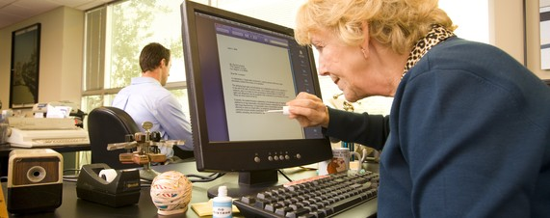
LAS GENERACIONES MAS ESTUDIADAS
The Greatest Generation (<1928)
The Silent Generation (1928-1945)
Notes:
World War I y II; Isolationism; Immigration; Invention of the airplane and automobile; Scopes “Monkey” Trial; Trial of Sacco and Vanzetti; Prohibition, La recesion

Slide 4
LAS GENERACIONES MAS ESTUDIADAS
Generation Baby Boomers (1946-1964)
Notes:
Boomers 78 MILLONES: Post-WWII; Vietnam and social protest; The Beatles; The Cold War; The Civil Rights Movement; Watergate; Women’s Liberation, Korean War; Creation of the H-bomb; Castro’s Cuban Revolution, el asesinato de KENNEDY Y MARTIN LUTER KING, llegada a la luna, libertad sexual movimiento feminista, wathergate. Se creen 12 a;os mas jovenes, CURVES. Competitive; Optimistic; Driven to achieve goals; Focused on their children; Judgmental of differing opinions; Political
Características clave: experimentador, individualista, espíritu libre, orientado a causas sociales.

Slide 5
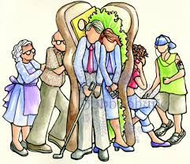
LAS GENERACIONES MAS ESTUDIADAS
Generation X (1965-1984)
Notes:
30-49 AÑOS X enfasis en las utilidades corporativa, argely devoted to the pursuit of the bottom line—preferring speed over reflection and autonomy over collective decision-making.TV blanco y negro y colores, videos musicales, inicio de internet, computadoras personales.
The average age of first marriage in the United States is now 27 for women and 29 for men, up from 23 for women and 26 for men in 1990.The total fertility rate—or the average number of children each woman is having—is at 1.93 among Millennials, compared with 21. for Generation Y 9-11; Iraq War; Enron; Emerging countries & global economy; Columbine shooting; No life without computers

Slide 6
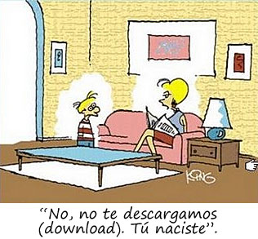
LAS GENERACIONES MAS ESTUDIADAS
Generation Y (1985-2000) 15-29
Generation Z (>2000)
Notes:
9-11; Iraq War; Enron; Emerging countries & global economy; Columbine shooting; No life without computers
The average age of first marriage in the United States is now 27 for women and 29 for men, up from 23 for women and 26 for men in 1990.The total fertility rate—or the average number of children each woman is having—is at 1.93 among Millennials, compared with 21. for Generation Y

Slide 7
MILLENNIALS - generación Y
CyberKids
Non-Nuclear Family Generation
The Nothing-Is-Sacred Generation
The Wannabees
The Feel-Good Generation
Generation www
The Digital Generation
Generation E
Echo Boomers
N-Gens
Nexters
The Do-or-Die
Generation Why
Baby Busters
Net Generation
Netizens
Gaming Gen
Boomlets
Generation Next
Notes:
El término Millenials fue postulado por primera vez en 1987 por Howe y Strauss, pero fue en el año de 1997 que la agencia de publicidad y mercadeo Advertising Age utilizó por primera vez el término Generación Y.

Slide 8
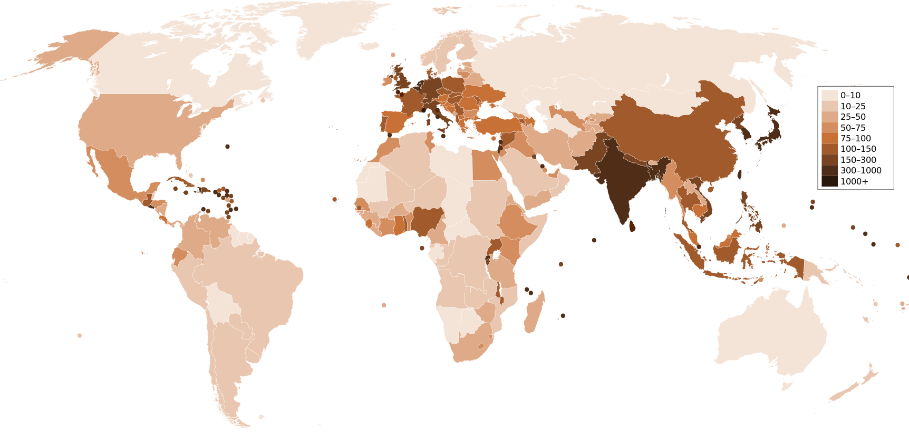
MILLENNIALS: serán los próximos CEOs
135 millones
80 millones
325 millones
160 millones
1.700 millones en todo el mundo
Notes:
Hoy son 80 millones de millennials en EEUU, para el 2020 esta generación será el 40% de fuerza de trabajo y el 75% para el 2025, según U.S. Bureau of Labor Statistics
En Europa son cerca de 135 millones nacidas baja la etiqueta de esta generación
En China son 325 millones, el Latinoamérica superan 160 millones y en Paraguay se estima en 1.9 millones (27-28% de la poblacion)
Son 25% de la poblacion total, un poco más de 1.700 millones en todo el mundo.
la generación de los ‘Y’ es la más grande cohorte demográfica después de los baby boomers
they will dominate the nation’s workplaces and permeate its corporate culture. Thus, understanding the generation’s values offers a window into the future of corporate America.
Los Baby boomer y X se retiran y deben de ser sustituidos.

Slide 9
VIDA PROFESIONAL GENERACIONAL
DEFINA LOS 10 ASPECTOS DE SU VIDA PROFESIONAL QUE MAS VALORA
EVALUE DE 1-10 EL NIVEL DE SATISFACCION QUE TIENE EN LA ACTUALIDAD EN CADA ASPECTO
DIVIDA EL CIRCULO EN 10 SLIDES
ESCRIBA EN CADA SLIDE UNO A UNO LOS 10 ASPECTOS RELEVANTES Y SU PUNTUACION
Notes:
Cuantos aspectos tiene entre 7-10, cuales entre 0-6. Cuales son los 3 aspectos con menor puntaje…. Piense cuales son dos o tres razones que afecten ese bajo puntaje. Quiere hacer algo sobre ello? Le gustaria tener en 10 todos los aspectos que afectan su sarisfacción profesional?

Slide 10
RUEDA DE LA VIDA PROFESIONAL DE UN MILLENNIALS

Slide 11
¿Pensarán igual todas las generaciones?

Slide 12
Cómo piensan los Y….
«Mis jefes pueden aprender mucho de mí». Esto es lo que considera un 76% de los millennials consultados en Estados Unidos
Un 65% considera que «ellos deberían orientar a sus compañeros mayores cuando se trata de temas de tecnología». Y lo más probable es que tengan algo de razón
79% considera que debería estar permitido ir al trabajo en jeans todo el tiempo

Slide 13
Rasgo
Sus edades en la actualidad, están entre 15 y 29 años, y son los hijos de la generación del Baby Boom y X
Son el grupo poblacional que mayor acceso a educación ha tenido en la historia y con mayores posibilidades de consumo
Viene de familias con menos hijos que en la generación de sus padres, por lo que la renta de cada niño Y fue mayor
Hijos de padres con altas tasas de divorcio
Hijos de padres con doble ingreso económico

Slide 14
Rasgo
Independientes y aprendieron a cuidarse a sí mismos desde pequeños
Ven poca tv
Conexión 24/7
Usan únicamente línea celular y duermen con él bajo la almohada
Leen poco los periódicos
Les gustan los tatuajes, los piercing
Tienen relaciones estrechas con sus marcas favoritas
Notes:
Duermen con el el el 83%, frente al 50% de los X
78% feel innovation is essential for business growth

Slide 15
Rasgo
Confianza en sí mismos
Optimistas
Su prioridad son ellos mismos
Impacientes
Orientado a metas
Inclusivos y diversos
Orientación al servicio
Tienen espíritu emprendedor

Slide 16
Rasgo
Trabajan bien solos, pero también, trabajan muy bien en equipos
Multitask, texteadores incansables
Poseen las últimas innovaciones tecnológicas
Diversos, socialmente interconectados y colaborativos
Tienen aversión al riesgo y prefieren colocar sus ahorros en efectivo o a plazo, muchas veces hasta en bienes raíces
Son algo desconfiados, han perdido su confianza en las instituciones de gobierno
Piensan que el gap entre ricos y el resto de la población es el mayor problema en la sociedad
Notes:
Bankrate.com
This experience leads about three-fourths of Millennials (73%) to be “more excited about a new offering in financial services from Google, Amazon, Apple, Paypal or Square” than from a nationwide bank.
Nini, hijos de inmigrantes, pandillas

Slide 17
Rasgo
Los tildan de egocentristas y en el ámbito laboral les gusta ser incluidos en la toma de decisiones importantes, así como, saber que están aportando un valor agregado a la empresa
Buscan que los líderes de las organizaciones los formen como personas y sean sus guías a lo largo de su carrera profesional
Cambian de trabajo en búsqueda de crecimiento profesional acelerado
Buscan la oportunidad de negociar - no les gusta sentirse subestimados por su edad
Su adaptación a la cultura corporativa es rápida
Notes:
No esperan pensionarse en el mismo trabajo por lo que incentivos de plan de retiro de LP no los motivan

Slide 18
Rasgo
Priorizan el cuidado de su entorno y el medio ambiente
Priorizan balance de vida personal y trabajo
Priorizan estilo de vida sobre el salario
Buscan flexibilidad de horarios, trabajo en equipo retador y dinamismo constante
Tienen hambre de aprender y combinan, el desarrollo de procesos antiguos con innovadores, para generar oportunidades de crecimiento para las empresas
Notes:
For Millennials, trust comes from shared values and commitments to common causes.

Slide 19
Why I Am Leaving Goldman Sachs, By GREG SMITH
Millennials
Suelen creer que los negocios SI tienen un impacto positivo en la sociedad y SI incrementan la prosperidad
Piensan que los negocios pueden aportar más en los temas de cambio climático, equidad, distribución de ingresos y DEBEN generar valor positivo a la sociedad
Además desean trabajar en empresas con prácticas ETICAS y de sostenibilidad alineadas a sus VALORES
Notes:
http://www.nytimes.com/2012/03/14/opinion/why-i-am-leaving-goldman-sachs.html?pagewanted=all&_r=0
believe business is having a positive impact on society by generating jobs (48 percent) and increasing prosperity (71 percent), they think business can do much more to address society’s challenges in the areas of most concern: resource scarcity (68 percent), climate change (65 percent) and income equality (64 percent). Additionally, 50 percent of Millennials surveyed want to work for a business with ethical practices

Slide 20
LIDERAR LA GENERACION Y HACIA LA INNOVACION Y LA CREACION DEL CONOCIMIENTO

Slide 21
gerente L I D E R de ayer y hoy
Notes:
"Nada hay mas importante en la gestión empresarial como el saber motivar a la gente. Una motivación vale por diez amenazas, dos presiones y seis memorandos"
"El management no es más que motivar a otras personas.”
Mark: “Muévete rápido y rompe objetos. Si no estás rompiendo cosas, no te estás moviendo lo suficientemente rápido.”

Slide 22
Que hacen los gerentes líderes de hoy
Desarrolle una zona de confianza. Llegue a conocerlos, escúchelos, sea genuino. Tome su tiempo para tomar algún almuerzo, un café y compartir con su equipo…los ambientes informales pueden lograr grandes resultados
Aprenda a delegar, desarrolle en sus equipos de trabajo claros parámetros, metas y deadlines alcanzables
Cree incentivos que valoren logros, asigne responsabilidades, promueva la rotación lateral
Establezca programas de entrenamientos a la medida para desarrollar destrezas…no cometa el error de utilizar refritos
Notes:
No responden a los incentivos de largo plazo (plan de retiro, largos plazos de desarrollo de talento).
Que puedo aprender hoy? Que me ofreces hoy? Antes el reto era conseguir los mejores para quedarse los próximos 25 años.

Slide 23
Benchmark: gerente líder
Desarróllese usted mismo, capacítece en sus destrezas de coach para mantener a sus jóvenes talentos enfocados y motivados
Sea maestro y mentor. Guíelos. Recuerde que es usted su colega, dele su lugar, su espacio y su tiempo para aprender
Cree un programa de incentivos que premie sus mejoras de desempeño
Cambie políticas obsoletas que desmotivan y mantienen a su empresa atada a las viejas prácticas
Notes:
PwC abolished annual performance reviews in favor of more instant feedback.

Slide 24
Benchmark: gerente líder
Reúnase con frecuencia para establecer objetivos, definir metas, fechas, asignar recursos y dar apoyo con sus consultas
Flexibilice en la medida de lo posible los horarios, asignación de tareas, proyectos…es como lograr la flexibilización masiva del marketing
Observe y de feedback constructivo, pertinente y en el tiempo correcto. Dígale lo que hace bien y dígale lo que debe corregir o mejorar
Si hace un buen trabajo, dígaselo…el reconocimiento motiva
Notes:
En realidad ocho de cada diez encuestados señala que necesita feedback de sus mentores o jefes
Carolyn A. Martin, RainmakerThinking Inc From high maintenance to high productivity

Slide 25
Benchmark: gerente líder
No se sienta insultado cuando sus subalternos le pregunten…Porqué ? Los Y desafían constantemente la forma y el proceso, siempre es posible mejorar la forma de hacer las cosas
Aprenda a negociar, Y es una generación más efectiva negociando que su generación predecesora. Así que capacítese para que logre los mejores deals con el mejor talento
Dedique más tiempo al seguimiento personalizado de los resultados individuales, entrenarlos y corregirlos en el momento adecuado, enséñelos a dividir proyectos en sub-proyectos y tareas con deadlines realistas para evitar el agobio de un gran proyecto inalcanzable

Slide 26
Benchmark: gerente líder
Diseñe programas que estimulen el crecimiento, Y busca trabajos que le permitan moverse de proyecto en proyecto, de posición a posición, de departamento a departamento, de una sucursal a otra
Cree un espacio para la creatividad, sea desarrollo de proyectos, entrenamiento novedoso o actividades de socialización, cualquier planteamiento innovador vale la pena impulsar
No olvide lo básico, la clave de retener a los Y es muchas veces la misma que para todos: desarrollar una relación productiva y de confianza con su jefe inmediato.

Slide 27
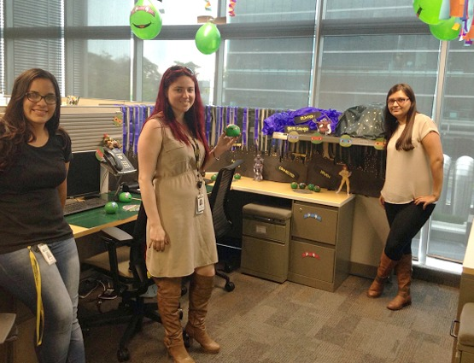
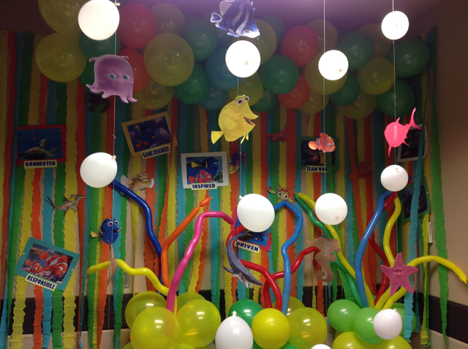
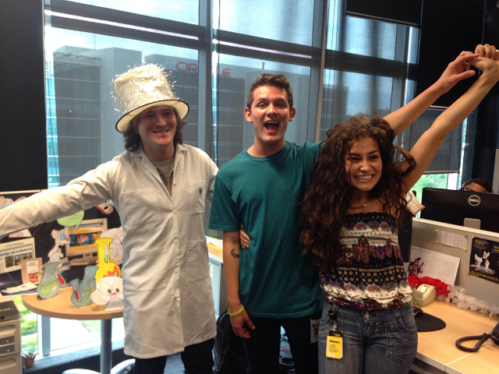
Los millennials han sido la generación más estudiada…no podemos argumentar desconocimiento…
Notes:
Ambiente laboral distendido, creativo e innovador

Slide 30
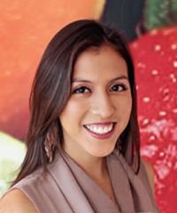
Azucena, un caso real Latinoamericano
29 años, Gerente fundadora de Disfruta. Global Shaper por el World Economic Forum. Profesora de la Universidad del Pacífico. Miembro de la Asociación Mujeres Batalla. Expositora y Coach de CADE Universitario 2012, 2011, 2009 y 2008. Miembro fundador del comité de jóvenes de Perú 2021. Coach y Promotora del programa Emprendeahora 2012, 2011 y 2010.

Slide 31
Hagamos un breve ejercicio de liderazgo
Piense en un líder para el que trabajaste. Aquel que logró que dieras lo mejor de ti. Aquel con el que disfrutaste trabajar y con quien trabajarías nuevamente.
Que hacía. Que decía. Como te hacía sentir.
Notes:
BOYATZIS

Slide 32
En realidad todos sabemos que hace un líder…..
Me empoderó
Me inspiró
Confió en mí
Me motivó
Me enseñó
Me hizo sentir capaz
Me dió esperanza
Me mostró el propósito
Me hizo sentir parte de algo
Notes:
Pensemos el caso contrario, quién fue ese jefe que evadias, que hacia, que decia y como te hacia sentir…

Slide 34
MUCHAS GRACIAS
Ideas centrales
Ideas centrales
Ideas centrales
Ideas centrales
Ideas centrales

